Slide 1

Planifiez le développement d'un site de vente de vélos électriques

Slide 2
Objectif : Développer une boutique en ligne pour Emoving afin de capitaliser sur la levée de fonds

Slide 3
Équipe de Projet : UX Designer, Graphiste, Développeurs, Product Manager.
Tâche à réaliser :
Dresser la liste des fonctionnalités techniques du site
Mettre en place un système de veille et le présenter dans un Powerpoint
Faire un planning de Gantt et un tableau Kanban
Présenter le projet au CEO sous forme de présentation Powerpoint
Document de spécifications fonctionnelles,
Maquettes FIGMA,
Notes personnelles sur spécifications techniques,
Guide des étapes
Ressource :

Slide 4
Avantages de la Méthode en Cascade pour EMOVING
Clarté des Exigences
Documentation Complète
Gestion des Risques
Tests Rigoureux
Gestion Efficace des Ressources
Prévisibilité et Contrôle
Pour eMoving, la méthode en cascade offre une structure claire et disciplinée, assurant un produit final de haute qualité, bien documenté et conforme aux spécifications

Slide 5
Spécifications techniques pour le font
Besoins | Contraintes | Solution | Description de la solution | Justification (2 arguments)
Formulaire de contact | Antis-spam, envoie sur la boite mail de l’administrateur | Plugin de formulaire (contact form 7) | Permet de créer des formulaires de contact avec une protection antispam et envoi des messages vers l’email de l’administrateur | 1.Solution éprouvée pour gérer les formulaires de contact 2.Facile à intégrer avec des fonctionnalités antispam efficaces
Chat | Toujours présent à l’écran | Plugin de chat en direct (tidio live chat) | Offre une solution de chat en direct toujours visible pour les utilisateurs | 1.Améliore l'interaction en temps réel avec les clients 2.Facile à configurer et à utiliser
Changement de langue | Toujours présent à l’écran | Plugin de traduction (WPML) | Permet de changer la langue du site avec un sélecteur toujours visible | 1.Supporte de nombreuses langues 2.Intégration fluide avec WordPress
Magasins | Affichage de l'adresse du magasin au clic sur une carte de France | Plugin de carte interactive (MapPress Easy Google Maps) | Affiche une carte interactive avec des adresses de magasins cliquables | 1.Facilite la localisation des magasins 2. Intégration simple avec les pages WordPress
Facture | Téléchargeable au format PDF depuis la page Mon compte | Plugin de gestion de factures (WooCommerce PDF Invoices & Packing Slips) | Génère et permet le téléchargement de factures au format PDF | 1.Automatisation de la génération de factures 2.Téléchargement facile pour les utilisateurs

Slide 6
Spécifications techniques pour le back-office
Besoins | Contraintes | Solution | Description de la solution | Justification (2 arguments)
Gestion des contenus | Ajout, modification, suppression de contenu dans les pages Produit : variations de couleurs, description. Uniquement possible pour les administrateurs | WooCommerce | Permet aux administrateurs de gérer le contenu des produits, y compris les descriptions et les variations | 1.Gestion complète des produits depuis le back-office 2.Contrôle total par les administrateurs pour maintenir la qualité des informations produits
Gestion des prix | Modification des prix des produits. Uniquement possible pour les administrateurs | WooCommerce | Permet aux administrateurs de gérer et modifier les prix des produits | 1.Flexibilité pour ajuster les prix en fonction du marché 2.Contrôle administratif pour éviter les erreurs
Gestion des stocks | Vue en temps réel en fonction des stocks des points de vente. Uniquement possible pour les administrateurs | WooCommerce | Fournit une vue en temps réel des stocks et permet une gestion centralisée | 1.Suivi précis des stocks pour éviter les ruptures 2. Optimisation des niveaux de stock pour réduire les coûts de stockage
Gestion des remises | Ajout, modification, suppression de remises. Uniquement possible pour les administrateurs | WooCommerce | Permet aux administrateurs de gérer les remises sur les produits | 1.Promotion des ventes par la gestion des remises 2.Contrôle administratif pour assurer l'exactitude des remises
Gestion des points de vente | Ajout, modification, suppression de points de vente. Uniquement possible pour les administrateurs | WooCommerce POS Management | Permet aux administrateurs de gérer les points de vente et leurs informations | 1.Facilité de gestion des points de vente physiques 2.Synchronisation avec les informations en ligne
Paiement en ligne | Connecté aux comptes Paypal et bancaire d’Emoving | WooCommerce Payments | Intégration avec Paypal et d'autres passerelles de paiement pour sécuriser les transactions | 1.Solution de paiement sécurisée et fiable 2.Support pour plusieurs méthodes de paiement

Slide 7
Préconisations concernant le domaine et l’hébergement
Nom du domaine : www.emoving.fr
Nom de l’hébergement : Hostinger
Adresses e-mail :
admin@emoving.fr
contact@emoving.fr
paiement@emoving.fr
Accessibilité :
Compatibilité navigateur : Chrome, Firefox, Safari, Edge
Wcag2.2
Types d’appareils : Ordinateurs de bureau, tablettes, smartphones

Slide 8
SERVICES TIERS
Nom | Justification
Google Analytics | Aide à maximiser l'efficacité du site web et à mieux comprendre les besoins et comportements des utilisateurs
Yaost SEO | Plugin WordPress qui aide à optimiser votre site pour les moteurs de recherche, en offrant des recommandations et des analyses SEO
Contact Form 7 | Très populaire, simple à configurer, supporte les fonctionnalités antispam
Tidio Live Chat | Offre une bonne intégration avec WordPress, facile à configurer et toujours visible à l'écran
WPML (WordPress Multilingual Plugin) | Très populaire pour la gestion de sites multilingues
MapPress Easy Google Maps | Facile à utiliser pour ajouter des cartes interactives avec des points de vente
WooCommerce PDF Invoices & Packing Slips | Génère automatiquement des factures PDF pour les commandes WooCommerce
Zakeke Interactive Product Designer | Permet la personnalisation en direct des produits
WooCommerce | Le plugin de base pour la gestion des produits, très flexible et largement utilisé
WooCommerce Payments | Intégration native avec WooCommerce, prend en charge les paiements par carte bancaire et PayPal
WooCommerce My Account | Interface native pour la gestion des comptes clients
Wordfence Security | Offre des fonctionnalités de sécurité avancées y compris la gestion des mots de passe
WooCommerce Product Management | Gestion native des produits WooCommerce
WooCommerce Dynamic Pricing & Discounts | Permet de gérer les prix et les remises
WooCommerce Stock Manager | Permet de gérer les stocks directement depuis le tableau de bord WordPress Solution pour gérer les points de vente physiques
WooCommerce POS | Solution pour gérer les points de vente physiques

Slide 9
Recommandations en termes de sécurité
Accès aux comptes, plugins… : Limité à l’administrateur, au gestionnaire de stock, et aux développeurs ;
Norme Owasp : recense les attaques les plus courantes ;
Utilisation de mots de passe forts, authentification à deux facteurs.
Grandes lignes du contrat de maintenance assurée par le prestataire :
Maintenance du site et futures mises à jour :
Maintenances préventives : Mise à jour régulière des plugins et du CMS
Maintenances correctives : Sauvegardes hebdomadaires du site
Assistances techniques : Support technique disponible pour résoudre les problèmes techniques

Slide 10

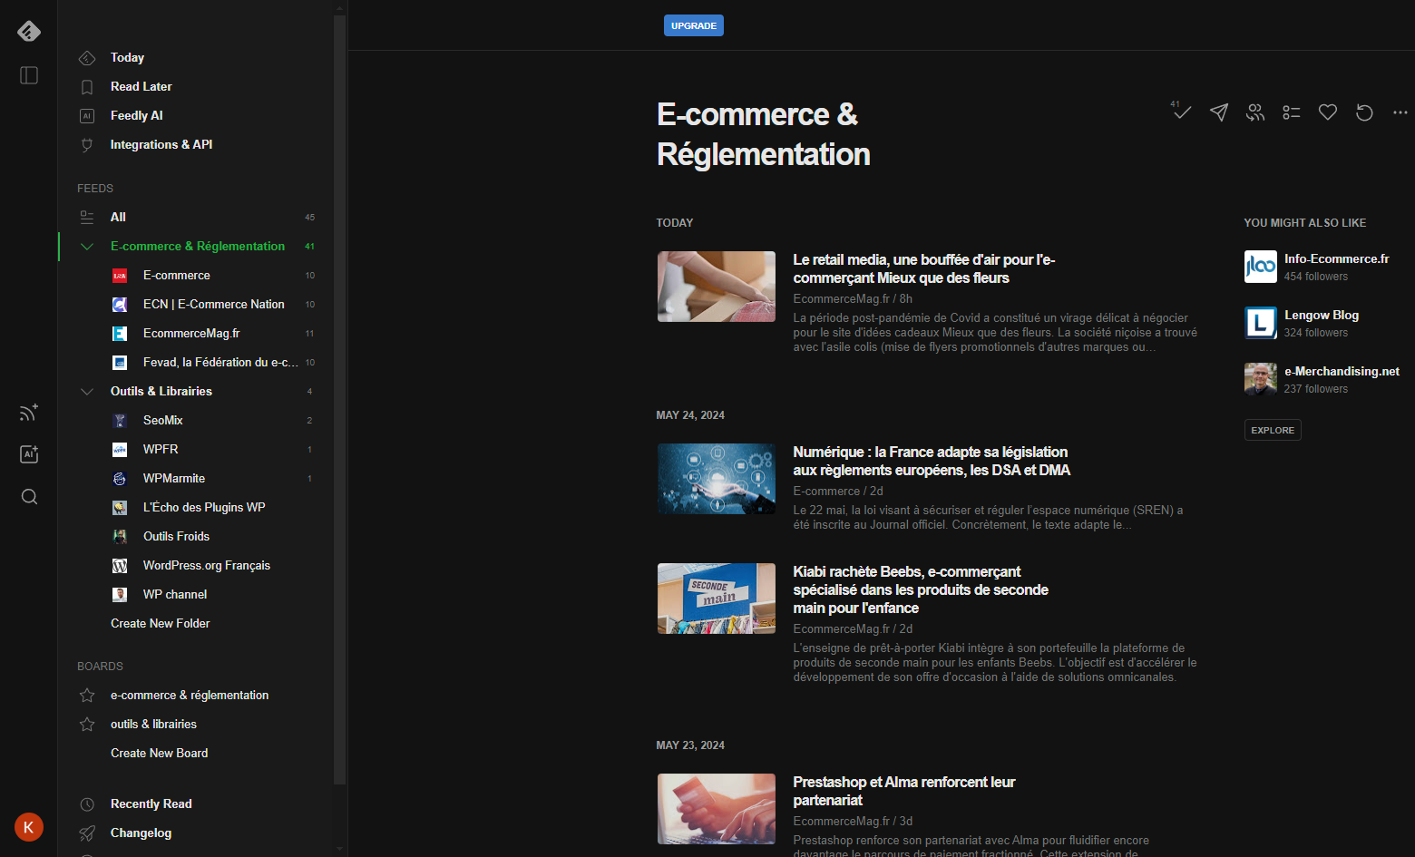
Introduction du système de veille avec
Feedly est un outil puissant de gestion de flux RSS qui permet de centraliser et d'organiser les sources d'informations.
On peut classer les sources par catégories, ce qui permet une lecture ciblée et efficace.
Feedly est accessible depuis n'importe quel type d’appareil, et les informations peuvent être facilement partagées avec son équipe.
La version de base est gratuite mais limité, il existe une version payante avec plus d’options.

Slide 11
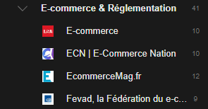
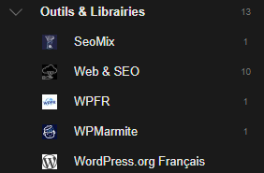
Les catégories
Pourquoi mettre en place un système de veille
Comment sélectionné les sources et les classés
Fréquence des mises à jours

Slide 12
Gestion de projet avec Notion
Notion est un outil puissant et flexible, idéal pour la gestion de projet grâce à ses fonctionnalités variées :
Sa flexibilité,
Sa capacité à centralisé les informations,
La collaboration en temps réel,
Ses intégrations,
Sa gestions des tâches et des projets,
Sa documentation et le suivis.

Slide 13
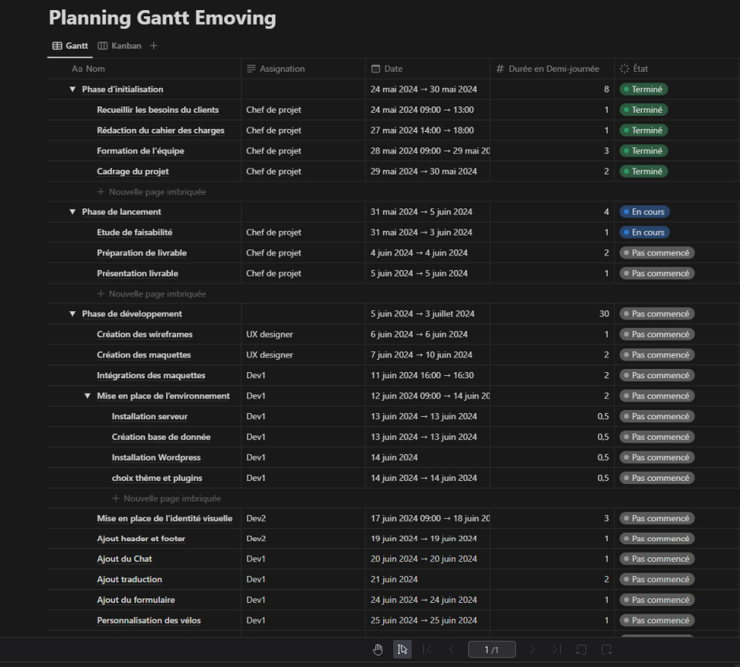
Planning de Gantt tableau

Slide 14
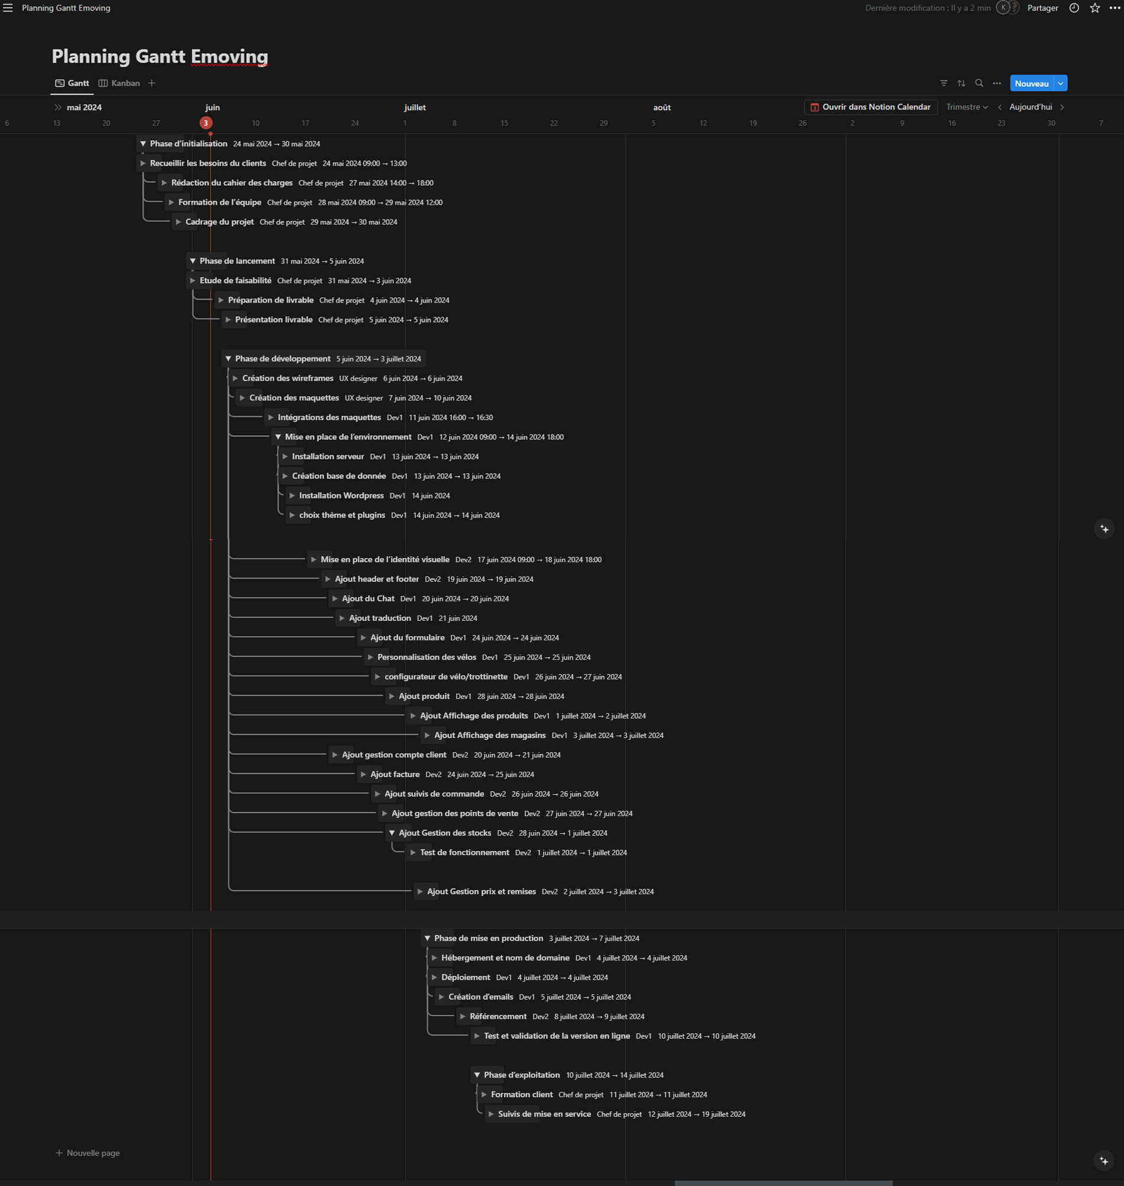
Planning de Gantt

Slide 15
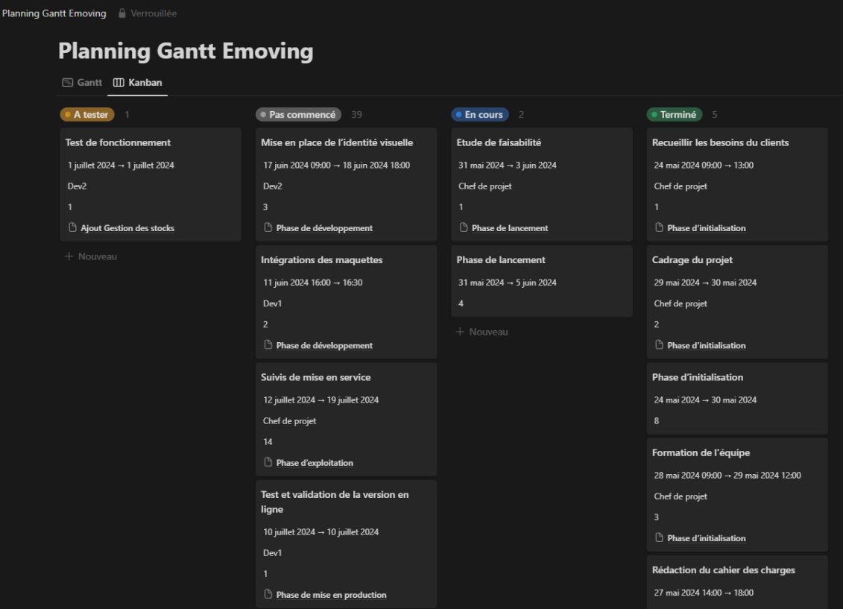
Tableau Kanban

Slide 16
Conclusion
Nous avons abordé les objectifs du projet en utilisant une approche en cascade pour sa clarté et sa structure rigoureuse.
Nous avons détaillé les solutions techniques pour le front et le back-office, incluant des plugins essentiels comme Contact Form 7, Tidio Live Chat, et WooCommerce.
Nous avons présenté un planning Gantt et un tableau Kanban, créés à l'aide de Notion, pour assurer une gestion de projet structurée et collaborative.
Nous avons utilisé Feedly pour centraliser et organiser les sources d'information, permettant une veille technologique efficace.
Nous avons souligné l'importance des mesures de sécurité et des procédures de maintenance régulières pour garantir le bon fonctionnement du site.
En conclusion, notre approche méthodique en cascade et notre choix d'outils assurent que nous atteindrons nos objectifs de manière efficace et structurée, tout en restant réactifs aux besoins changeants de nos utilisateurs.

